Slide 1
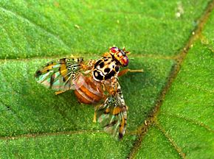
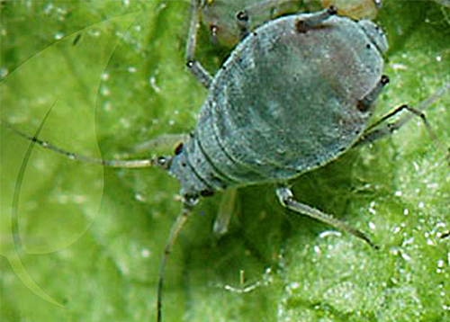
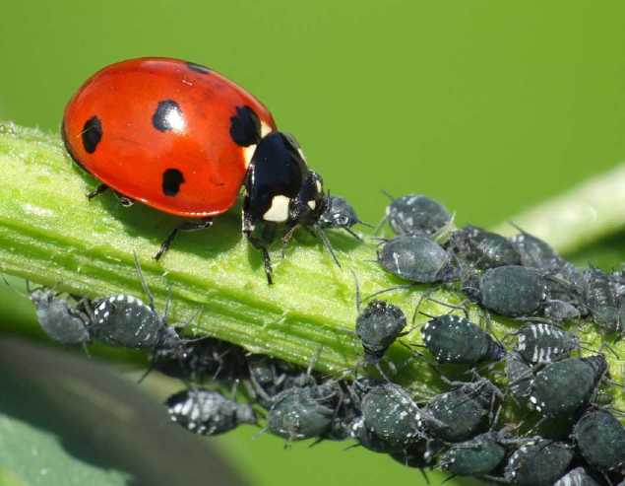
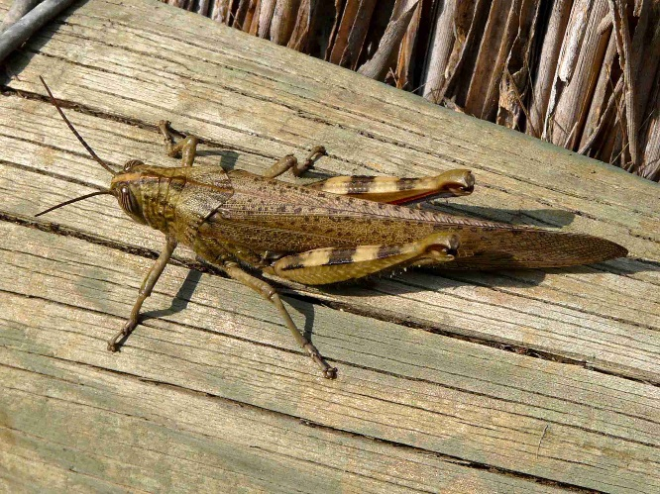
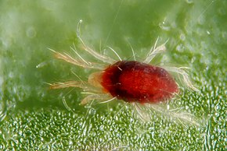
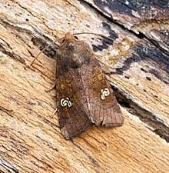
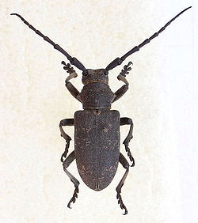
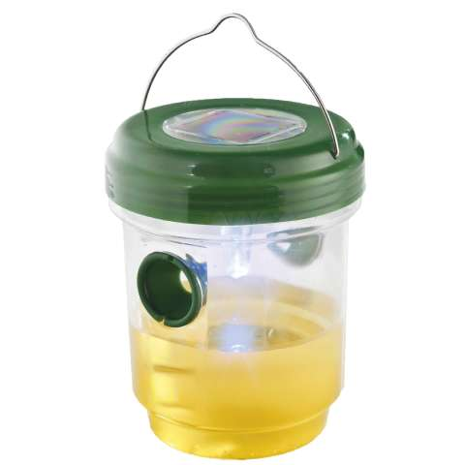
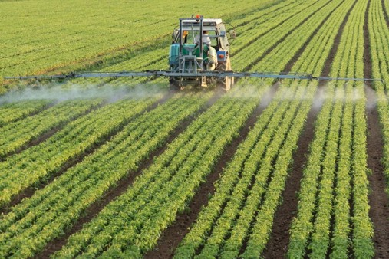
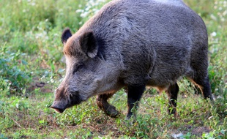
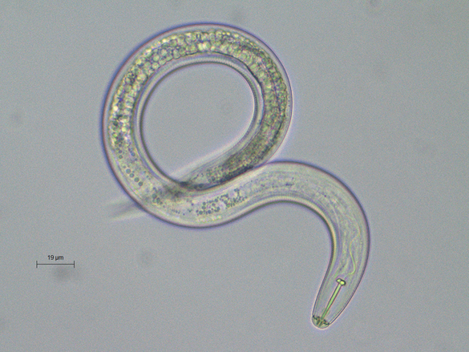
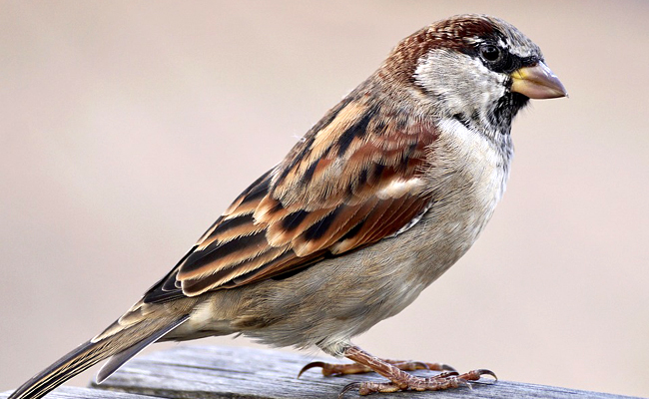
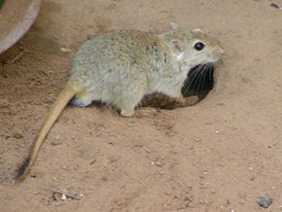
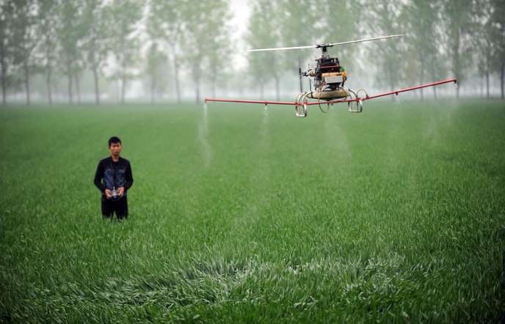
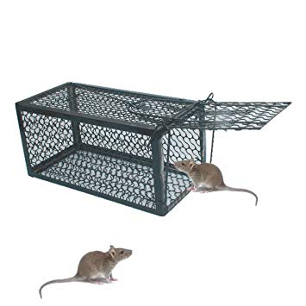
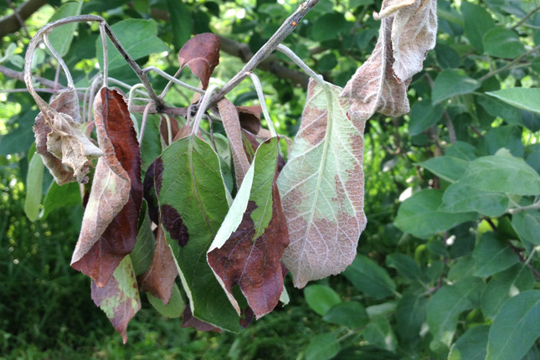
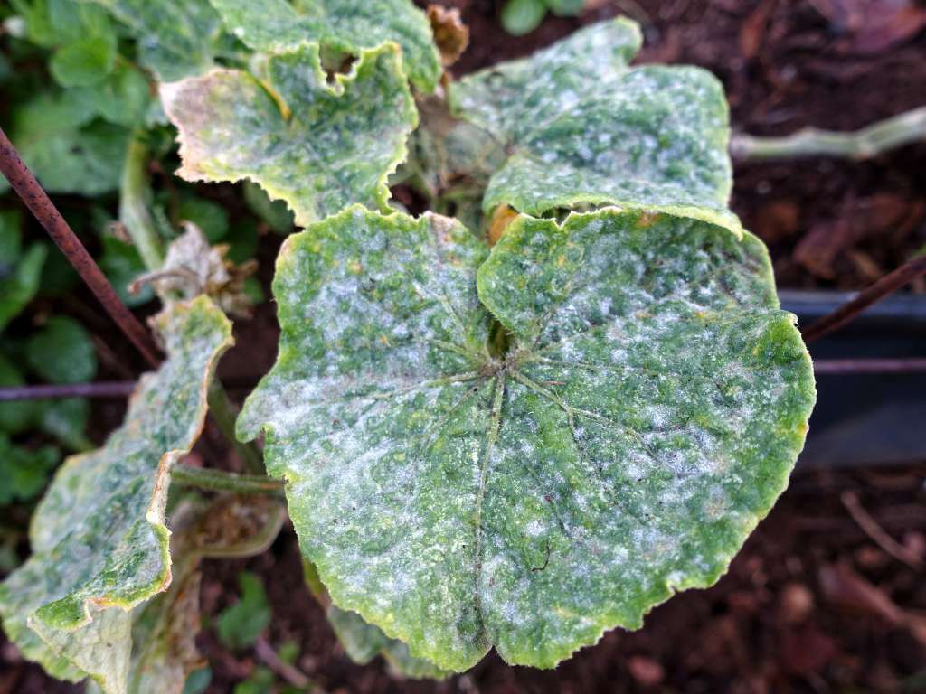
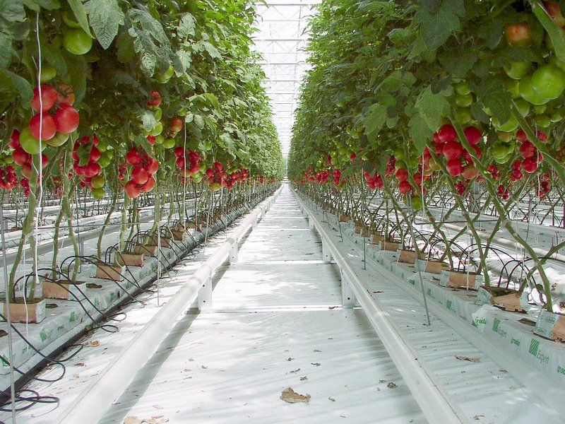
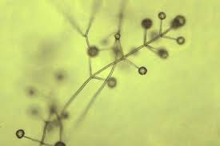
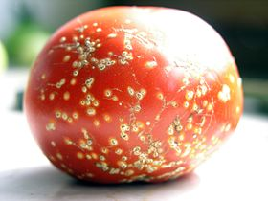
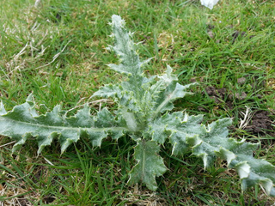
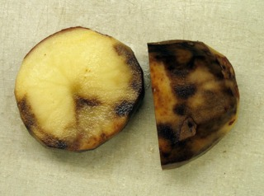
Ministère de l’Enseignement Supérieur et de la Recherche Scientifique
Université Abou Bekr Belkaid de Tlemcen
Faculté SNV-STU
Département d’Agronomie
Master en Agronomie
Spécialité :
Protection des végétaux
Objectifs de la formation
La protection des cultures est un secteur en pleine évolution, aussi bien en termes de concepts que d'acteurs. Les débats autour de l'agriculture biologique, des OGM, de la pollution des nappes, des résidus de pesticides dans les aliments ou encore sur l'agriculture raisonnée, le démontrent parfaitement.
Les enseignements de ce master ont pour objectifs d'apporter les éléments scientifiques et opérationnels permettant de d’intervenir en protection des plantes, capables de gérer et d'appréhender les évolutions ayant trait à une modification de la perception du vivant, du complexe bio-agresseur / auxiliaire / plante / facteurs abiotiques, et à sa gestion.
Profils et compétences métiers visés
Cette formation confère les compétences nécessaires aux étudiants pour :
-Diagnostiquer et identifier les problèmes de protection des végétaux,
-Analyser les causes de ces problèmes,
Evaluer leurs conséquences (dans différentes dimensions, temps et espace),
-Concevoir des solutions techniquement satisfaisantes, économiquement viables, socialement acceptables, et respectueuses de l'environnement et de la santé.
Potentialités d’employabilité des diplômés
- Organisations professionnelles agricoles diverses, les services agricoles, les directions des services agricoles.
- Instituts techniques en Algérie (ITELV, ITGC, DSA).
- Bureaux d'études et sociétés de services.
Secteur public : Instituts de recherche en Algérie (INRAA, INPV
- Industrie Agropharmaceutique : recherche, homologation, expérimentation, développement, commercialisation.
- Possibilité de création d’entreprise dans le cadre de programmes étatiques de soutiens et d’aides à la création d’entreprises (ANSEJ, CNAC, et autres crédits d’investissements…).
Semestre I
Unité d’Enseignement | Coeff | Crédits
Entomologie et Acarologie | 3 | 6
Malherbologie | 2 | 4
Les maladies fongiques, bactériennes, virales et dues aux nématodes | 3 | 5
Biologie des sols | 3 | 6
Gestion des entreprises et analyse de projet d’investissement | 1 | 2
Expérimentation agricole | 1 | 2
Ecologie végétale | 2 | 3
Agrométéorologie | 1 | 1
Informatique appliquée | 1 | 1
Semestre II
Unité d’Enseignement | Coeff | Crédits
Ecotoxicologie et analyse des résidus | 2 | 4
Caractéristiques et taxonomie des agents phytopathogènes | 3 | 6
Biosystématique et bioécologie des insectes et des acariens | 3 | 6
Epidémiologie des maladies parasitaires des végétaux | 1 | 2
Anglais technique 1 | 2 | 3
Initiation à la recherche scientifique | 1 | 1
Champignons et bactéries transmis par les semences | 2 | 4
Législation phytosanitaire | 1 | 1
Biologie moléculaire et génie génétique | 2 | 3
Semestre III
Unité d’Enseignement | Coeff | Crédits
Lutte biologique, physique et radiobiologique | 3 | 6
Lutte intégrée en zoologie agricole | 3 | 5
Phytopharmacie générale | 2 | 4
Phytopharmacie spéciale | 2 | 4
Anglais technique 2 | 2 | 3
Recherche bibliographique | 1 | 1
L’écologie, la protection des végétaux et la protection de l’environnement | 2 | 3
Biométrie et expérimentation agricole | 1 | 2
Ornithologie agricole | 1 | 2
Semestre IV
Unité d’Enseignement | Coeff | Crédits
Travail Personnel | 10 | 20
Stage en entreprise | 5 | 10
Séminaires | 0 | 0
https://www.uni-tlemcen.dz https://www.vrp.univ-tlemcen.dz

